Slide 1
МУ ДО «ИРЦДО» студия «Успех» Оригами Стульчик
Мастер класс подготовила Педагог дополнительного образования
Чимитова Дарима дугаржаповна

Slide 2
Оригами стульчик
Нам понадобится: квадратный лист бумаги.

Slide 3
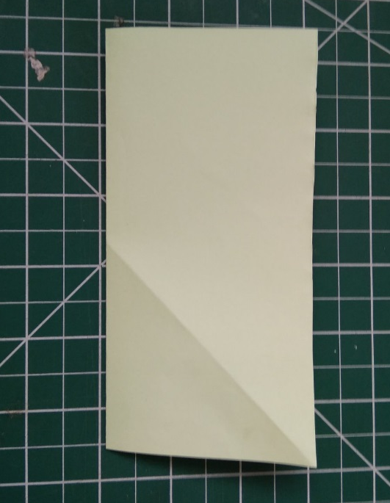
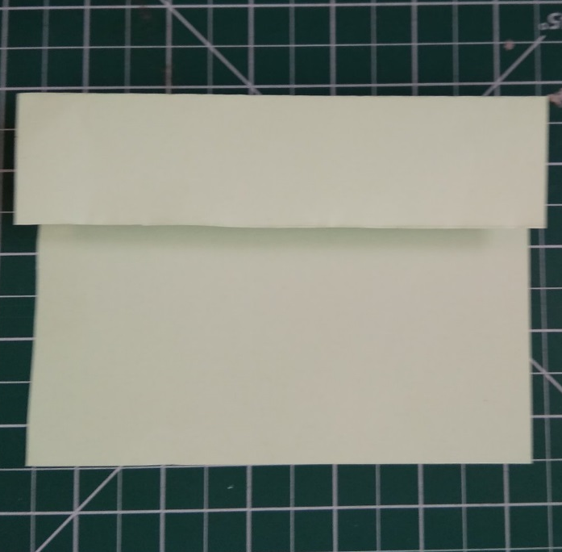
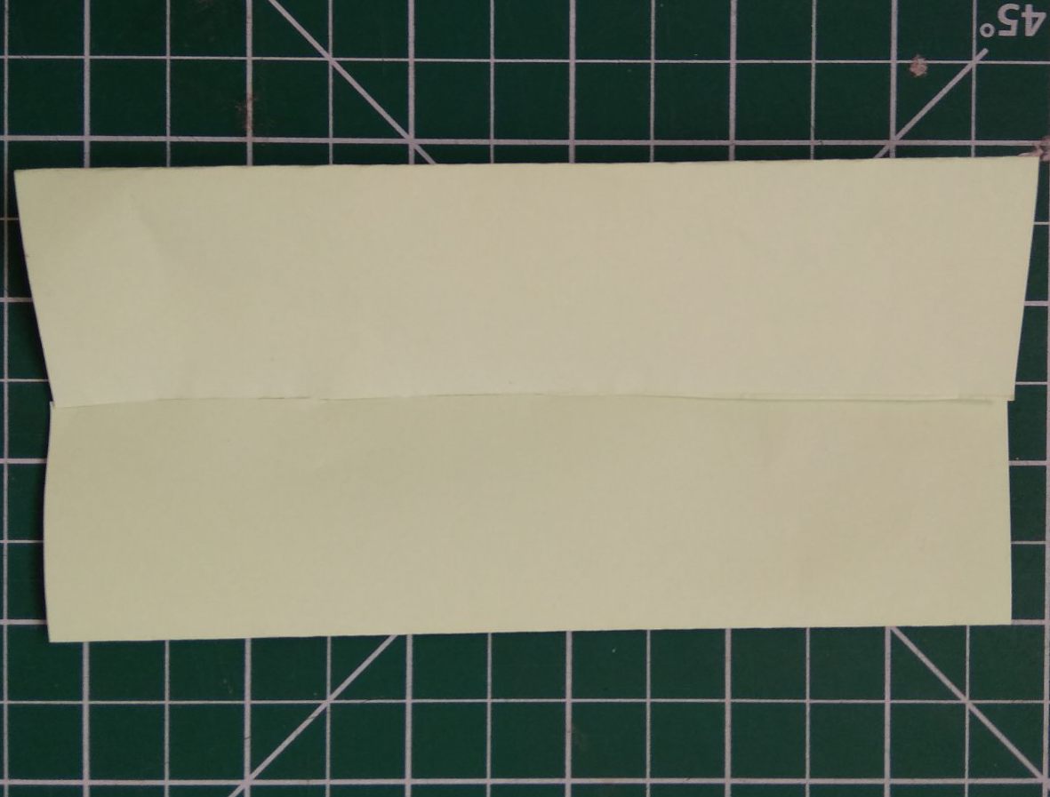
Оригами стульчик
1. Сложить квадрат пополам по горизонтали – базовая форма «книжка», сгиб тщательно прогладить и развернуть лист.
2. Сложить базовую форму «дверь» к центральному сгибу квадрата, и развернуть только с одной стороны.

Slide 4
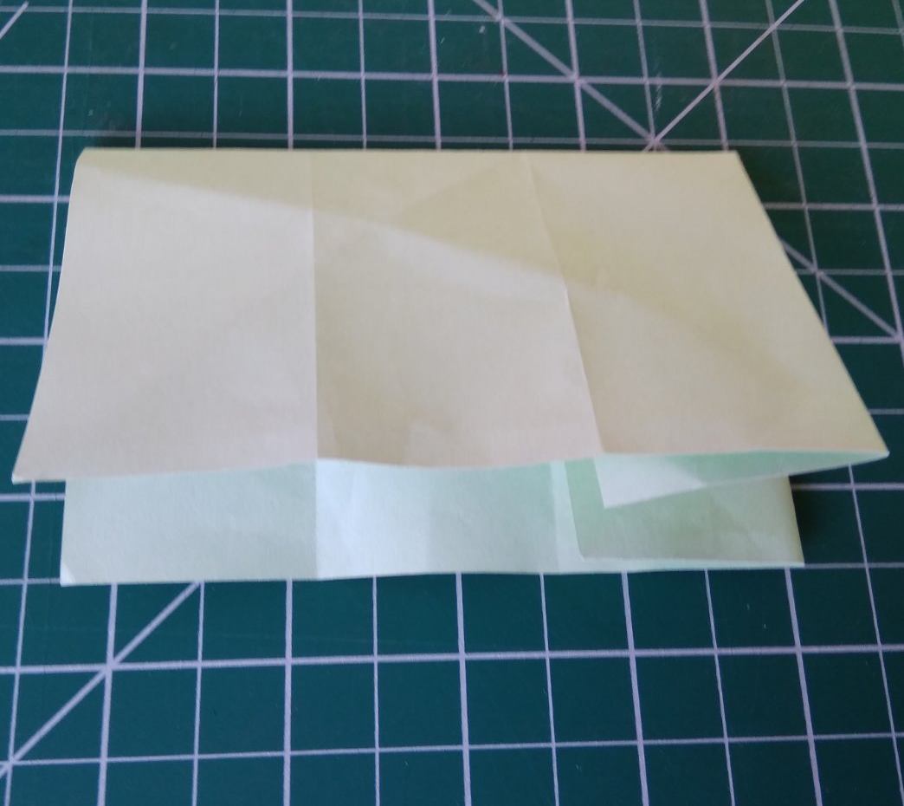
Оригами стульчик
4. Сложить фигуру пополам.
5. Справа загнуть уголок ровно к сгибу и хорошо прогладить сгиб. Левый верхний угол также загнуть и тщательно прогладить сгибы. Вернуть уголки на место.
Если сгибы не четкие и неровные, то будет трудно сложить поделку!

Slide 5
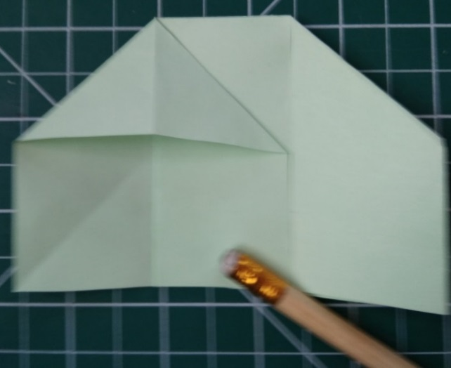
Оригами стульчик
6. Справа снизу открываем влево верхний слой, треугольник сверху поправляем, выравниваем и разглаживаем. Всю правую часть возвращаем вправо.
Также поступаем с левой стороной.

Slide 6
Оригами стульчик
7. «Перелистываем» влево верхний слой модели справа и также поверх него - вторую часть (с другой стороны).
Поднимаем нижний квадратик, состоящий из нескольких слоев, и сгибаем его наверх – это наше сидение.
8. Снова «закрываем» правую часть к центру, выравниваем и тщательно разглаживаем сгиб, с усилием. И левую часть – также.

Slide 7
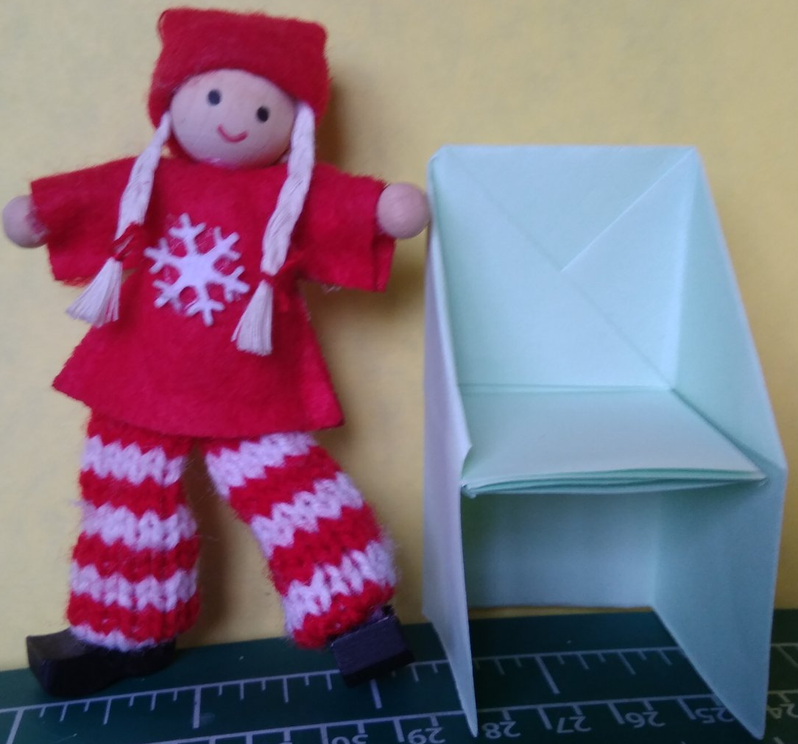
Оригами стульчик
9. Формируем стульчик: снова открываем 2 стороны до перпендикулярного положения к столу и опускаем сидение. Наш стульчик готов!
Если скотчем закрепить сидение, то можно посадить маленькую куколку.

Slide 8
Спасибо за работу! Всем творческих успехов!

